Slide 1
Grid Layout en Android.
Mark Trejos & Kevin Tom

Slide 2
Contenido
Diseño de cuadrícula en Android
3
Funciones principales del diseño de cuadrícula
5
¿Cómo crear un diseño de cuadrícula?
6
Ejemplos de uso del diseño de cuadrícula
7
Conclusión
8

Slide 3
Diseño de cuadrícula en Android
3
Un "layout" en Android es una estructura XML que define la interfaz de usuario de una aplicación.
Los layouts definen la disposición y la estructura de los elementos de la interfaz de usuario, como botones, campos de texto, imágenes, etc., en una pantalla.

Slide 4
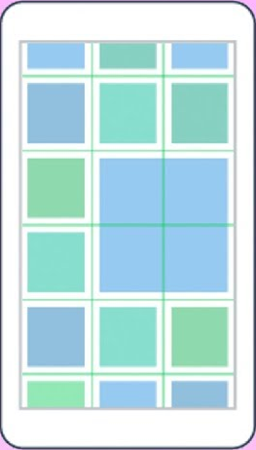
Diseño de cuadrícula en Android
3
Es un tipo de diseño en Android que organiza los elementos de la interfaz de usuario en una cuadrícula de filas y columnas.
Permite una disposición flexible y ordenada de los elementos.
Es útil cuando necesitas una disposición de tipo tabla para tus elementos de interfaz de usuario.

Slide 5
Funciones principales del diseño de cuadrícula
Organizar las vistas:
El layout define la posición y el tamaño de cada vista dentro del contenedor.
Controlar el comportamiento:
El layout también puede determinar cómo se comportan las vistas al interactuar con el usuario, por ejemplo, cómo se desplazan o se animan.
Adaptarse a diferentes dispositivos:
Los layouts se pueden adaptar automáticamente a diferentes tamaños de pantalla y resoluciones, lo que permite que las aplicaciones se vean bien en cualquier dispositivo Android.

Slide 6
Cómo crear un diseño de cuadrícula
Definir el layout como GridLayout en el archivo XML.
Especificar el número de filas y columnas.
Agregar las vistas a la cuadrícula.
(Opcional) Especificar la posición y el tamaño de las vistas.

Slide 7
Ejemplos de uso del diseño de cuadrícula
Mostrar una lista de elementos en una cuadrícula.
Crear una cuadrícula de fotos.
Diseñar un tablero de juego.
Mostrar un calendario.

Slide 8
Conclusión
El diseño de cuadrícula es una herramienta poderosa para organizar los elementos de la interfaz de usuario en Android.
Es flexible, fácil de usar y se puede adaptar a diferentes necesidades.
Es una buena opción para mostrar una lista de elementos, una cuadrícula de fotos, un tablero de juego o un calendario.

Slide 9
Thank you
Mark Trejos
Kevin Tom

